Slide 1

INTERNET FINANCE
金融科技的发展历程
主讲人：刘杨

Slide 2
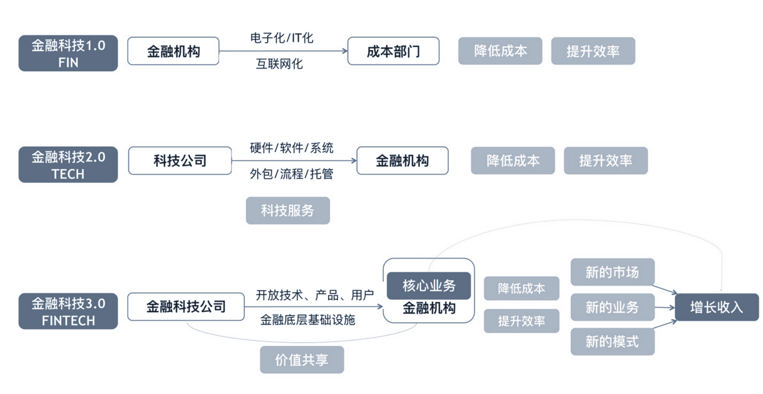
金融科技的发展历程

Slide 3

INTERNET FINANCE
金融科技的定义
主讲人：刘杨

Slide 4

金融科技的定义
（一）国际上的定义
金融稳定理事会对金融科技的定义是（ＦＳＢ，２０１６）指能够推动金融创新，形成对金融市场、机构及金融服务具有重大影响的商业模式、技术应用、业务流程和创新产品的技术手段。既包括技术也包括技术驱动的金融创新及其产出成果。

Slide 5
金融科技的定义
（二）金融科技的内涵和外延
01
将金融科技的本质看做是一种技术。认为所有可以创造或强化金融服务供给的技术都可以广义地定义为金融科技。
02
金融科技是一种技术驱动的金融活动或金融创新。或者说，金融科技属于一种新型的商业模式。
03
金融科技可以界定为金融科技公司。
04
符合某些综合特征的商业模式。这种观点金融科技具有边际利润低、轻资产、可扩展性、创新性和可塑性高五大特征。

Slide 6

金融科技的定义
（三）本书的定义
金融科技就是金融服务与底层技术的结合，应用人工智能、大数据、云计算以及区块链等，打造金融支付、融资、投资、保险以及基础设施等领域的新服务模式。

Slide 7
INTERNET FINANCE
金融科技新技术之间的关系
主讲人：刘杨

Slide 8
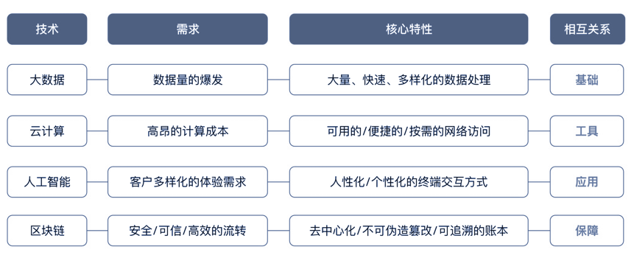
金融科技新技术之间的关系

Slide 9
INTERNET FINANCE
金融科技对金融业的深层次影响
主讲人：刘杨

Slide 10
金融科技对金融业的深层次影响
1
2
3
金融科技创新对银行体系信用生成机制的重塑
金融科技创新对资本市场有效性的影响机制
金融科技创新对金融市场的重构路径

Slide 11
INTERNET FINANCE
金融科技的动力机制
主讲人：刘杨

Slide 12

金融科技的动力机制
金融科技的动力机制
01
政府扶持与金融科技的发展
02
科学进步与金融科技的发展
03
人口因素及其消费者偏好与金融科技的发展
04
传统金融体系的漏洞与金融科技的发展

Slide 13
INTERNET FINANCE
金融科技的现实障碍
主讲人：刘杨

Slide 14

金融科技的现实障碍
01
法律法规的滞后性影响金融科技的发展
02
金融科技自身的缺陷影响金融科技的发展
03
金融市场的不健全影响金融科技的发展
04
高层次人才的匮乏影响金融科技的发展
金融科技的
现实障碍

Slide 15
INTERNET FINANCE
大数据概述
主讲人：刘杨

Slide 16

大数据概述
（一）大数据的定义
大数据通常是指需要新处理模式才能具有更强的决策力、洞察发现力和流程优化能力的海量、高增长率和多样化的信息资产，其通常具有数据体量巨大、数据类型繁多、价值密度低等特点。

Slide 17
大数据概述
（二）大数据的特征
01
03
多样性
价值性
大量性
时效性
02
04

Slide 18
大数据概述
（三）大数据的作用
01
02
03
04
大数据影响了人们的思维方式
大数据加速了商业时代的变革
大数据是企业的战略性竞争资源
大数据已经成为新的基础设施

Slide 19
INTERNET FINANCE
大数据在金融领域的应用
主讲人：刘杨

Slide 20

大数据在金融领域的应用
大数据在金融领域的应用
01
大数据
精准客户画像
02
大数据
精准营销
03
大数据
风险管理
04
大数据
客户关系管理

Slide 21
大数据在金融领域的应用
（一）大数据精准客户画像
1. 大数据精准客户画像的定义
客户画像又称用户角色，是一种勾画目标用户、联系用户诉求与设计方向的有效工具，用户画像在各领域得到了广泛的应用。
在实际操作的过程中往往会以最为浅显和贴近生活的话语将用户的属性、行为与期待的数据转化联结起来。作为实际用户的虚拟代表，用户画像所形成的用户角色是根据用户的网络行为轨迹勾画出来的，形成的用户角色需要有代表性，能代表产品的主要受众和目标群体。

Slide 22
大数据在金融领域的应用
（一）大数据精准客户画像
2. 大数据精准客户画像的分类
个人
客户画像
企业
客户画像
个人客户画像包括人口统计信息、社会关系、地理位置、付款记录、就业记录、借贷记录、风险偏好、信用信息等。
企业客户画像包括企业的身份信息、企业的财务信息、企业的公司治理结构、企业的产品和服务、企业上下游情况、市场营销情况，企业信用等。

Slide 23
大数据在金融领域的应用
（一）大数据精准客户画像
3. 大数据精准客户画像的步骤
01
03
找到同研究目的所需的数据
依据数据分析存在的机会点
画像所需数据的收集和整理
对数据进行分类和标签化
02
04

Slide 24
INTERNET FINANCE
大数据在金融领域的应用
主讲人：刘杨

Slide 25

大数据在金融领域的应用
（二）大数据精准营销
1. 精准营销的定义
“精耕细作”的精准营销是企业营销管理发展的大趋势。
精准营销是通过定量和定性相结合的方法对目标市场的不同消费者进行细致分析 , 根据他们不同的消费心理和行为特征 , 企业采用有针对性的现代技术、方法和指向明确的策略 , 实现对目标市场不同消费者群体强有效性、高投资回报的营销沟通。

Slide 26
大数据在金融领域的应用
（二）大数据精准营销
2. 大数据精准营销的作用
01
02
03
04
助力客户信息
收集与处理
更精准的市场定位
辅助营销决策
与营销战略设计
对未来的预测能力

Slide 27
INTERNET FINANCE
大数据在金融领域的应用
主讲人：刘杨

Slide 28
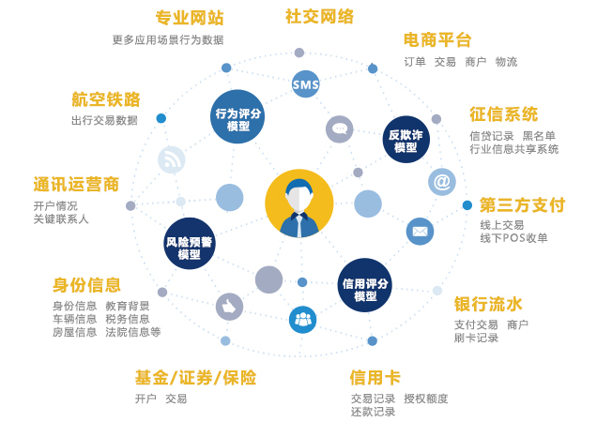
大数据在金融领域的应用
（三）大数据风险管理
1. 大数据风险管理的定义
大数据风险管理是指通过运用大数据构建模型的方法，对客户进行风险控制和风险提示。
与传统的风险控制由各个机构内设风控团队，以人工的方式，对企业客户和个人客户进行经验式风控不同。大数据风控通过采集大量的客户信息，以数据建模的方式对各项指标进行评分，并对不同的分值区间给予不同的管理方法与策略。

Slide 29
大数据在金融领域的应用
（三）大数据风险管理
2. 大数据管理信用风险
01
02
03
04
信用风险的定义
信用风险产生的
两个原因
信用风险管理的
措施
大数据在信用风险管理应用的步骤

Slide 30
INTERNET FINANCE
大数据在金融领域的应用
主讲人：刘杨

Slide 31
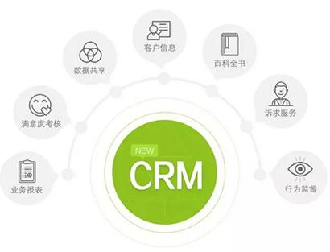
大数据在金融领域的应用
（四）大数据客户关系管理
1. 客户关系管理的定义
客户关系管理( C R M ) 是企业总体战略的一种，它采用先进的数据库和其它信息技术来获取顾客数据，分析顾客行为和偏好特性，积累和共享顾客知识，有针对性地为顾客提供产品或服务，发展和管理顾客关系，培养顾客长期的忠诚度，以实现顾客价值最大化和企业收益最大化之间的平衡。

Slide 32
大数据在金融领域的应用
（四）大数据客户关系管理
2. 客户关系管理的重要性
01
02
03
04
降低企业维系老客户和开发新客户的成本
降低企业与客户的
交易成本
促进增量购买和
交叉购买
给企业带来源源不断的利润

Slide 33
大数据在金融领域的应用
（四）大数据客户关系管理
3. 大数据有效客户关系管理
01
03
提供
个性化服务
欺诈检测
拓展客户渠道
客户流失预测
02
04

Slide 34
INTERNET FINANCE
云 计 算
主讲人：刘杨

Slide 35

云计算概述
（一）云计算的定义
NIST
给出
的定义
根据 NIST ( National Institute of Standards and Technology) 的定义，云计算是一种可以方便的、按需访问共享的计算资源( 比如：网络、服务器、存储等) 池模型，它可以以最小的管理代价或者交互来实现快速的资源供给和释放。
2012年3月,在中国国务院政府工作报告中，云计算被作为重要附录给出了一个政府官方的解释“云计算是基于互联网的服务的增加、使用和交付模式，通常涉及通过互联网来提供动态易扩展且经常是虚拟化的资源是传统计算机和网络技术发展融合的产物，它意味着计算能力也可作为一种商品通过互联网进行流通”。
中国
国务院的
定义

Slide 36
云计算概述
（二）云计算的特征
01
服务资源池化
02
可扩展性
03
宽带网络调用
04
可度量性
05
可靠性

Slide 37
云计算概述
（三）云计算的基本模式
01
基础设施即服务（Ｉaas）
02
平台即服务（Paas）
03
软件即服务（Ｓaas）

Slide 38
INTERNET FINANCE
云计算在金融领域中的应用
主讲人：刘杨

Slide 39
云计算在金融领域中的应用
（一）云计算在金融领域的应用价值
01
02
03
04
05
加速金融行业分布式架构转型
有效降低金融机构IT成本
提高运营维护自动化程度
数据联通与信息共享
资源优化

Slide 40
云计算在金融领域中的应用
（二）云计算在银行领域的应用
1
2
3
增强银行的数据处理能力
增强银行数据的存储能力和可靠性
降低成本，提高银行运营效率

Slide 41
BUSINESS POWERPOINT
感谢观看 THANK YOU!

